Slide 1
ĐẠI HỌC PHENIKAA · BÀI TẬP LỚN MÔN HỌC MÁY
Dự báo giá nhà
House Prices – Ames Housing
Nhóm 5 · So sánh các mô hình hồi quy
Pipeline từ dữ liệu bảng đến dự báo giá bán
1.460 quan sát · 79 biến đầu vào · Train / Val / Test: 80 / 10 / 10
Notes:
Đề tài Học máy. Tên trường/nhóm và thành viên đối chiếu hồ sơ Học máy, không lấy từ nội dung môn mẫu. Nguồn thực nghiệm: outputs/summary.json.

Slide 2
Thông tin nhóm thực hiện
Môn Học máy · Nhóm 5
TRƯỜNG CÔNG NGHỆ THÔNG TIN PHENIKAA
Họ và tên | MSSV
Nguyễn Tùng Dương | 24100358
Đào Trọng Đức | 24107712
Nguyễn Hưng Vũ | 24102769
Nguyễn Anh Tuấn | 24100324
Giảng viên: TS. Nguyễn Ngọc Giang · Lớp: chưa bổ sung · Nộp: 10/2026
Hà Nội, tháng 10 năm 2026
HỌC MÁY · DỰ BÁO GIÁ NHÀ · NHÓM 5
02
Notes:
Nguồn thông tin thành viên: biên bản họp Machine_Learning_tuan1.docx. Giảng viên, mã lớp, tháng nộp chưa được cung cấp.
Nguồn: báo cáo Học máy, outputs/summary.json và các bảng outputs/tables. Kết quả huấn luyện đã lưu, không phải đợt chạy mới ngày biên soạn.

Slide 3
Mạch nội dung của bài Học máy
Mục lục đã tối ưu · 8 chương
01 Giới thiệu đề tài
02 Cơ sở lý thuyết và thuật toán hồi quy
03 Dữ liệu và phân tích khám phá
04 Tiền xử lý và xây dựng đặc trưng
05 Thiết kế thực nghiệm và lựa chọn mô hình
06 Kết quả thực nghiệm và phân tích
07 Ứng dụng minh họa và khả năng tái lập
08 Kết luận, hạn chế và hướng phát triển
HỌC MÁY · DỰ BÁO GIÁ NHÀ · NHÓM 5
03
Notes:
Nguồn: báo cáo Học máy, outputs/summary.json và các bảng outputs/tables. Kết quả huấn luyện đã lưu, không phải đợt chạy mới ngày biên soạn.

Slide 4
Bài toán dự báo một giá trị liên tục
Chương 1 · Mục tiêu và phạm vi
Đầu vào: 79 thuộc tính về lô đất, công trình và tiện ích.
Đầu ra: SalePrice, giá bán ước lượng bằng USD.
So sánh mô hình bằng cùng split và quy trình tiền xử lý.
Kết quả phục vụ học tập trên Ames; không phải giá thẩm định.
HỌC MÁY · DỰ BÁO GIÁ NHÀ · NHÓM 5
04
Notes:
Nguồn: báo cáo Học máy, outputs/summary.json và các bảng outputs/tables. Kết quả huấn luyện đã lưu, không phải đợt chạy mới ngày biên soạn.

Slide 5
Các họ mô hình hồi quy được so sánh
Chương 2 · Nguyên lý và lựa chọn thuật toán
Nhóm | Thuật toán | Điểm cần kiểm soát
Tuyến tính | Linear Regression, Ridge, ElasticNet | Tương quan, điều chuẩn
Láng giềng | KNN | Thang đo, số láng giềng
Cây / tổ hợp | Decision Tree, RF, Extra Trees | Độ phức tạp, overfitting
Boosting | Gradient Boosting, HistGB | Số vòng lặp, learning rate
Chín thuật toán học máy; Dummy median là baseline riêng.
HỌC MÁY · DỰ BÁO GIÁ NHÀ · NHÓM 5
05
Notes:
Nguồn: báo cáo Học máy, outputs/summary.json và các bảng outputs/tables. Kết quả huấn luyện đã lưu, không phải đợt chạy mới ngày biên soạn.

Slide 6
Dữ liệu và vai trò của ba tập cố định
Chương 3 · Dữ liệu House Prices – Ames Housing
Tập | Số mẫu | Tỷ lệ | Vai trò
Train | 1.168 | 80% | Fit, CV và tuning
Validation | 146 | 10% | So sánh và chốt
Test | 146 | 10% | Đánh giá cuối
1.460 dòng · 81 cột raw = Id + 79 biến + SalePrice
Giữ nguyên split; chưa có script nguồn để tái tạo bước chia ban đầu.
HỌC MÁY · DỰ BÁO GIÁ NHÀ · NHÓM 5
06
Notes:
Nguồn: báo cáo Học máy, outputs/summary.json và các bảng outputs/tables. Kết quả huấn luyện đã lưu, không phải đợt chạy mới ngày biên soạn.

Slide 7
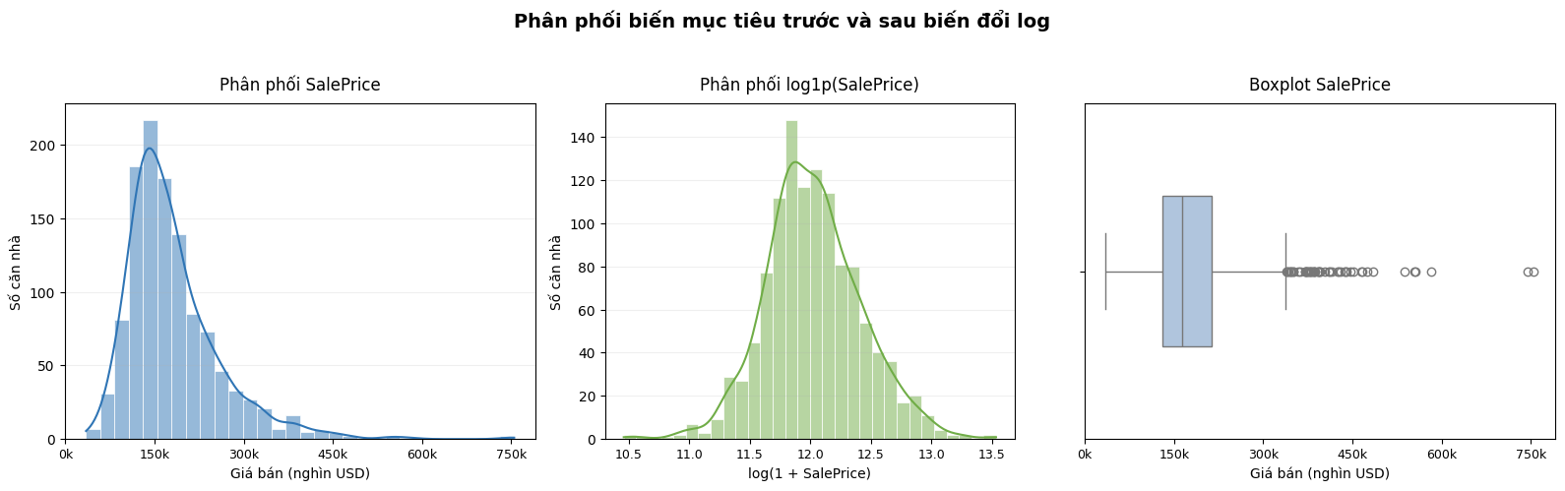
Giá bán lệch phải và biến đổi log-target
Chương 3 · EDA trên train
Skewness train: 1,888 → 0,168 sau log1p; đánh giá cuối vẫn theo USD.
HỌC MÁY · DỰ BÁO GIÁ NHÀ · NHÓM 5
07
Notes:
Nguồn: báo cáo Học máy, outputs/summary.json và các bảng outputs/tables. Kết quả huấn luyện đã lưu, không phải đợt chạy mới ngày biên soạn.

Slide 8
Dữ liệu thiếu khác với không có tiện ích
Chương 3–4 · Missing và semantic absence
NA / None ở biến tiện ích có thể mang ý nghĩa nghiệp vụ.
Biến số: median trên train; biến phân loại: Missing + OHE.
Không xóa cột chỉ vì tỷ lệ absence cao.
Giới hạn: cờ Has* hiện gộp số thiếu với không có tiện ích.
HỌC MÁY · DỰ BÁO GIÁ NHÀ · NHÓM 5
08
Notes:
Nguồn: báo cáo Học máy, outputs/summary.json và các bảng outputs/tables. Kết quả huấn luyện đã lưu, không phải đợt chạy mới ngày biên soạn.

Slide 9
Mười lăm đặc trưng được tạo từ dữ liệu gốc
Chương 4 · Feature engineering
Nhóm | Các đặc trưng
Tuổi | HouseAge, RemodAge, GarageAge
Diện tích / phòng tắm | TotalSF, TotalBathrooms, TotalPorchSF, TotalOutdoorSF
Cờ tiện ích | HasGarage, HasBsmt, HasFireplace, HasPool, Has2ndFloor, HasMasVnr
Chu kỳ tháng | MoSold_sin, MoSold_cos
Giữ biến gốc: 79 → 94 cột trước mã hóa; chưa có ablation từng đặc trưng.
HỌC MÁY · DỰ BÁO GIÁ NHÀ · NHÓM 5
09
Notes:
Nguồn: báo cáo Học máy, outputs/summary.json và các bảng outputs/tables. Kết quả huấn luyện đã lưu, không phải đợt chạy mới ngày biên soạn.

Slide 10
Pipeline thống nhất giữa train và dự báo
Chương 4 · Chống rò rỉ và đóng gói
Raw input → Feature engineering → ColumnTransformer
→ Model trên log1p(SalePrice) → expm1 → USD
Mọi thống kê preprocessing được fit trong train hoặc train-fold.
Id và SalePrice không tham gia tập đặc trưng đầu vào.
HỌC MÁY · DỰ BÁO GIÁ NHÀ · NHÓM 5
10
Notes:
Nguồn: báo cáo Học máy, outputs/summary.json và các bảng outputs/tables. Kết quả huấn luyện đã lưu, không phải đợt chạy mới ngày biên soạn.

Slide 11
Chốt mô hình trước khi đánh giá test
Chương 5 · Giao thức thực nghiệm
Benchmark: train 1.168 mẫu → so sánh trên validation.
Tuning: CV 3 fold trên train, random_state = 42.
Chốt tên và tham số bằng validation / CV.
Fit cuối train + validation = 1.314 mẫu → test 146 mẫu.
HỌC MÁY · DỰ BÁO GIÁ NHÀ · NHÓM 5
11
Notes:
Nguồn: báo cáo Học máy, outputs/summary.json và các bảng outputs/tables. Kết quả huấn luyện đã lưu, không phải đợt chạy mới ngày biên soạn.

Slide 12
So sánh trên validation vượt baseline hằng số
Chương 6.1 · Kết quả benchmark
ElasticNet: 24.856 USD · Dummy median: 88.612 USD · Thấp hơn tốt hơn.
HỌC MÁY · DỰ BÁO GIÁ NHÀ · NHÓM 5
12
Notes:
Nguồn: validation_model_comparison.csv. Đây là các cấu hình đã chạy; không kết luận tối ưu toàn cục.
Nguồn: báo cáo Học máy, outputs/summary.json và các bảng outputs/tables. Kết quả huấn luyện đã lưu, không phải đợt chạy mới ngày biên soạn.

Slide 13
Ngân sách tuning có chủ đích và còn nhỏ
Chương 5–6 · RandomizedSearchCV
Ứng viên | Không gian | Số cấu hình chạy
Ridge | 12 mức alpha: 0,1 → 100 | 3
ElasticNet | 3 alpha × 2 l1_ratio | 3 trong 6
CV 3 fold · scoring = neg_root_mean_squared_error
Các mô hình cây chưa được tuning trong bộ kết quả hiện hành.
HỌC MÁY · DỰ BÁO GIÁ NHÀ · NHÓM 5
13
Notes:
Nguồn: báo cáo Học máy, outputs/summary.json và các bảng outputs/tables. Kết quả huấn luyện đã lưu, không phải đợt chạy mới ngày biên soạn.

Slide 14
ElasticNet thỏa chính sách lựa chọn hiện hành
Chương 6.2 · Kết quả tuning
Mô hình | Val RMSE | CV RMSE mean | CV RMSE std
ElasticNet | 24,856 | 39,729 | 15,890
Ridge | 25,362 | 41,704 | 19,211
ElasticNet: alpha = 0,001 · l1_ratio = 0,2
Ridge chỉ được ưu tiên khi trong dung sai 2% và CV mean không tệ hơn.
HỌC MÁY · DỰ BÁO GIÁ NHÀ · NHÓM 5
14
Notes:
Nguồn: báo cáo Học máy, outputs/summary.json và các bảng outputs/tables. Kết quả huấn luyện đã lưu, không phải đợt chạy mới ngày biên soạn.

Slide 15
Kết quả của mô hình cuối trên tập test
Chương 6.3 · ElasticNet đã chốt
Chỉ số | Validation | Test
RMSE | 24,855.66 | 22,228.60
MAE | 15,376.31 | 15,452.34
R² | 0.9172 | 0.9076
RMSLE | 0.1202 | 0.1177
Validation: fit trên train; Test: fit cuối trên train + validation.
HỌC MÁY · DỰ BÁO GIÁ NHÀ · NHÓM 5
15
Notes:
Nguồn: báo cáo Học máy, outputs/summary.json và các bảng outputs/tables. Kết quả huấn luyện đã lưu, không phải đợt chạy mới ngày biên soạn.

Slide 16
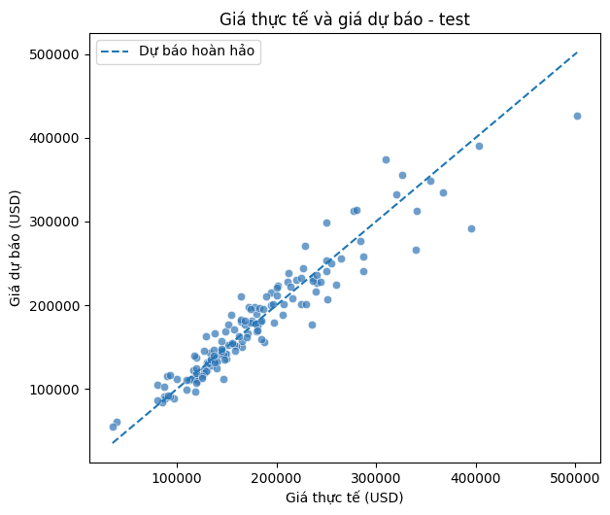
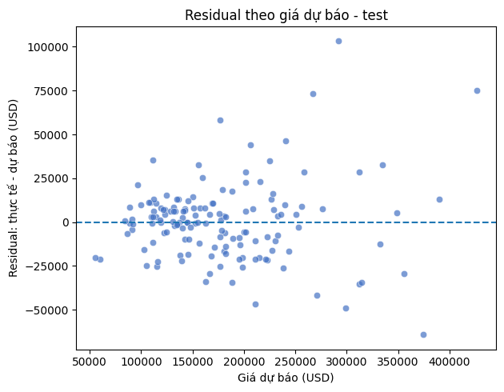
Sai số cần được đọc cùng phân phối phần dư
Chương 6.4 · Diagnostic sau khi chốt
Theo được xu hướng chung; vẫn có các ca lệch lớn ở vùng giá cao.
HỌC MÁY · DỰ BÁO GIÁ NHÀ · NHÓM 5
16
Notes:
Nguồn: báo cáo Học máy, outputs/summary.json và các bảng outputs/tables. Kết quả huấn luyện đã lưu, không phải đợt chạy mới ngày biên soạn.

Slide 17
Nhà giá cao có sai số tuyệt đối lớn hơn
Chương 6.4 · Phân tích theo tứ phân vị
Q4: MAE khoảng 27.419 USD · Cần thận trọng với căn nhà đắt hoặc hiếm.
HỌC MÁY · DỰ BÁO GIÁ NHÀ · NHÓM 5
17
Notes:
Nguồn: báo cáo Học máy, outputs/summary.json và các bảng outputs/tables. Kết quả huấn luyện đã lưu, không phải đợt chạy mới ngày biên soạn.

Slide 18
Những tín hiệu mô hình phụ thuộc nhiều nhất
Chương 6.5 · Permutation importance
Importance phụ thuộc mẫu và tương quan biến; không diễn giải nhân quả.
HỌC MÁY · DỰ BÁO GIÁ NHÀ · NHÓM 5
18
Notes:
Nguồn: permutation_importance.csv, subset 50 mẫu test, 20 lần hoán vị, chỉ diagnostic sau chốt.
Nguồn: báo cáo Học máy, outputs/summary.json và các bảng outputs/tables. Kết quả huấn luyện đã lưu, không phải đợt chạy mới ngày biên soạn.

Slide 19
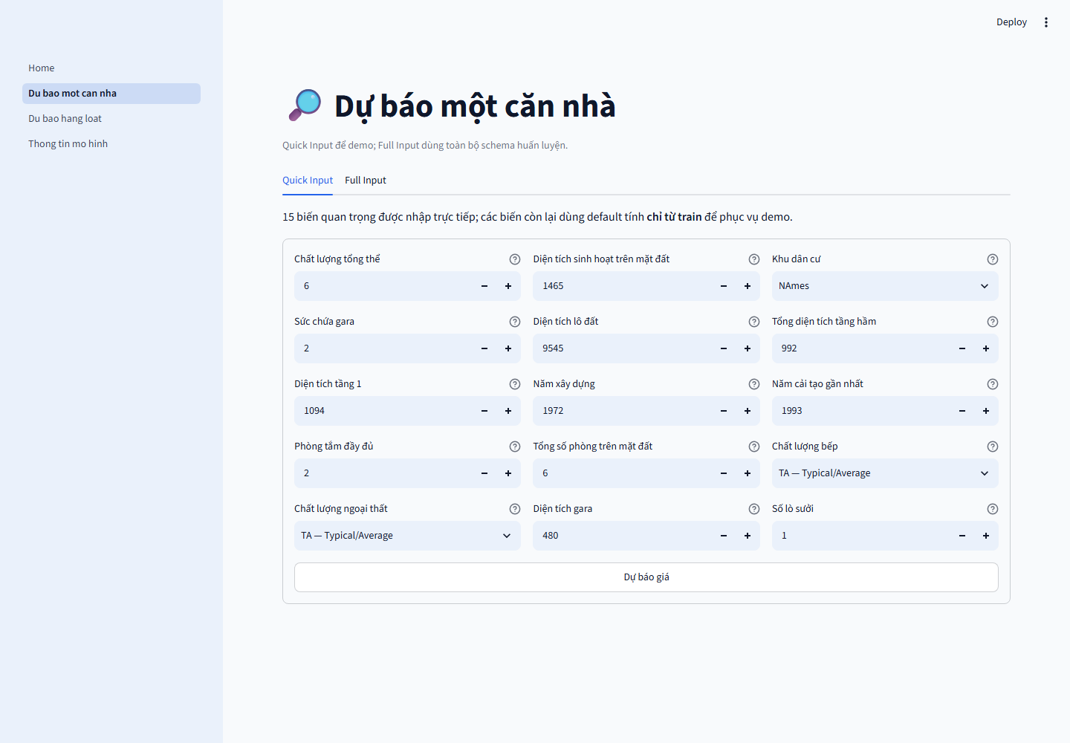
Ứng dụng nhận dữ liệu raw và trả giá USD
Chương 7 · Minh họa Streamlit
Quick: 15 biến
Full: 79 biến
Batch: upload CSV
Tải kết quả dự báo
Ảnh giao diện đã lưu; ứng dụng load artifact, không retrain khi dự báo.
HỌC MÁY · DỰ BÁO GIÁ NHÀ · NHÓM 5
19
Notes:
Nguồn: báo cáo Học máy, outputs/summary.json và các bảng outputs/tables. Kết quả huấn luyện đã lưu, không phải đợt chạy mới ngày biên soạn.

Slide 20
Bằng chứng kỹ thuật có phạm vi xác định
Chương 7 · Kiểm thử và tái lập
Bằng chứng đã lưu | Trạng thái
Pytest ngày 05/10/2026 | 69 passed; 0 failed
Coverage core + backend | 99,7%
Notebook Detailed / Basic | PASS / PASS
Coverage cao không bảo đảm không còn bug, đặc biệt ở giao diện.
HỌC MÁY · DỰ BÁO GIÁ NHÀ · NHÓM 5
20
Notes:
Nguồn: báo cáo Học máy, outputs/summary.json và các bảng outputs/tables. Kết quả huấn luyện đã lưu, không phải đợt chạy mới ngày biên soạn.

Slide 21
Đường dẫn ứng dụng và giới hạn xác minh
Chương 7 · Trạng thái triển khai
ames-house-price-prediction-td.streamlit.app
URL do chủ dự án cung cấp; chưa xác minh lại đầy đủ suy luận cloud.
Code và metric local không tự chứng minh deployment đã đồng bộ.
Nguồn kết quả: summary, metadata, policy, data hashes và notebook đã chạy.
HỌC MÁY · DỰ BÁO GIÁ NHÀ · NHÓM 5
21
Notes:
Nguồn: báo cáo Học máy, outputs/summary.json và các bảng outputs/tables. Kết quả huấn luyện đã lưu, không phải đợt chạy mới ngày biên soạn.

Slide 22
Giới hạn của kết luận thực nghiệm
Chương 8 · Hạn chế
Một bộ dữ liệu, một split; chưa có external validation.
Tuning hẹp; chưa có ablation hoặc tối ưu các cây.
CV RMSE biến động lớn; nhóm giá cao còn sai số lớn.
Chưa có khoảng dự báo riêng cho từng căn nhà.
HỌC MÁY · DỰ BÁO GIÁ NHÀ · NHÓM 5
22
Notes:
Nguồn: báo cáo Học máy, outputs/summary.json và các bảng outputs/tables. Kết quả huấn luyện đã lưu, không phải đợt chạy mới ngày biên soạn.

Slide 23
Các bước phát triển tiếp theo
Chương 8 · Đề xuất chưa thực hiện
Repeated CV và đánh giá trên dữ liệu ngoài Ames.
Ablation theo nhóm đặc trưng và cách xử lý missing.
Tuning với ngân sách rộng và so sánh công bằng hơn.
Khoảng dự báo, version model và theo dõi drift.
HỌC MÁY · DỰ BÁO GIÁ NHÀ · NHÓM 5
23
Notes:
Nguồn: báo cáo Học máy, outputs/summary.json và các bảng outputs/tables. Kết quả huấn luyện đã lưu, không phải đợt chạy mới ngày biên soạn.

Slide 24
Kết luận của bài Học máy
Chương 8 · Nội dung chính
Đã xây dựng quy trình hồi quy trên dữ liệu bảng có kiểm soát.
Chín thuật toán + baseline; ElasticNet được chọn theo protocol.
Test RMSE 22.228,60 USD · R² = 0,9076.
Kết quả phục vụ học tập, đi kèm giới hạn dữ liệu và thực nghiệm.
HỌC MÁY · DỰ BÁO GIÁ NHÀ · NHÓM 5
24
Notes:
Nguồn: báo cáo Học máy, outputs/summary.json và các bảng outputs/tables. Kết quả huấn luyện đã lưu, không phải đợt chạy mới ngày biên soạn.

Slide 25
Trao đổi và câu hỏi
Nguồn dữ liệu và phương pháp
Nhóm 5 · Dự báo giá nhà bằng Học máy
Dữ liệu: Kaggle House Prices / Ames Housing.
Phương pháp: tài liệu chính thức scikit-learn; nguồn chi tiết trong notes.
GV: TS. Nguyễn Ngọc Giang · Tháng 10/2026 · Lớp: chưa bổ sung
HỌC MÁY · DỰ BÁO GIÁ NHÀ · NHÓM 5
25
Notes:
[1] Kaggle. House Prices – Advanced Regression Techniques. https://www.kaggle.com/competitions/house-prices-advanced-regression-techniques
[2] D. De Cock. Ames, Iowa: Alternative to the Boston Housing Data as an End of Semester Regression Project. Journal of Statistics Education, 19(3), 2011. https://jse.amstat.org/v19n3/decock.pdf
[3] Scikit-learn Developers. Linear Models – Ordinary Least Squares. https://scikit-learn.org/stable/modules/linear_model.html
[4] Scikit-learn Developers. Ridge, scikit-learn 1.8. https://scikit-learn.org/1.8/modules/generated/sklearn.linear_model.Ridge.html
[5] Scikit-learn Developers. ElasticNet, scikit-learn 1.8. https://scikit-learn.org/1.8/modules/generated/sklearn.linear_model.ElasticNet.html
[6] Scikit-learn Developers. Nearest Neighbors. https://scikit-learn.org/stable/modules/neighbors.html
[7] Scikit-learn Developers. Decision Trees, scikit-learn 1.8. https://scikit-learn.org/1.8/modules/tree.html
[8] Scikit-learn Developers. Ensembles: gradient boosting, random forests, bagging, voting, stacking. https://scikit-learn.org/stable/modules/ensemble.html
[9] Scikit-learn Developers. Metrics and scoring: quantifying the quality of predictions. https://scikit-learn.org/stable/modules/model_evaluation.html
[10] Scikit-learn Developers. Cross-validation: evaluating estimator performance. https://scikit-learn.org/stable/modules/cross_validation.html
[11] Scikit-learn Developers. Pipelines and composite estimators, scikit-learn 1.8. https://scikit-learn.org/1.8/modules/compose.html
[12] Scikit-learn Developers. Permutation feature importance, scikit-learn 1.8. https://scikit-learn.org/1.8/modules/permutation_importance.html
Nguồn nội bộ: summary.json, các bảng kết quả, mã nguồn và biên bản Học máy tuần 1.

